Slide 1
Интеллект-карта как метод формирования учебно-познавательной компетенции обучающихся.
«Неграмотным в будущем будет не тот человек, который не умеет читать. Это будет человек, который не знает, как научиться тому, как следует учиться»
Э. Тоффлер

Slide 2
В 1856 году Н.Г. Чернышевский в книге «Александр Сергеевич Пушкин. Его жизнь и сочинения» писал:
«Образованным человеком называется тот, кто приобрел много знаний и, кроме того, привык быстро и верно соображать, что хорошо и что дурно, что справедливо и что несправедливо, или, как выражаются одним словом, привык “мыслить”, и, наконец, у кого понятия и чувства получили благородное и возвышенное направление, то есть приобрели сильную любовь ко всему доброму и прекрасному.
Все эти три качества – обширные знания, привычка мыслить и благородство чувств – необходимые для того, чтобы человек был образованным в полном смысле слова.
У кого мало познаний, то невежда, у кого ум не привык мыслить, тот груб или тупоумен, у кого нет благородных чувств, тот человек дурной.
Нетрудно увидеть в структуре образовательных результатов ФГОС ту же логику: обширные знания характеризуют предметные результаты, привычка мыслить – метапредметные и, наконец, благородство чувств – личностные.

Slide 3
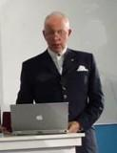
Тони Бьюзен (Tony Buzan, род.
2 июня 1943, Лондон)
«Создавая интеллект-карты, я хотел получить универсальный инструмент для развития мыслительных способностей, которым мог бы легко овладеть любой человек, чтобы их можно было бы применить в любой жизненной ситуации».
Т.Бьюзен.

Slide 4
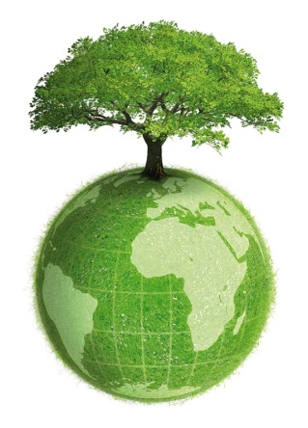
Метод интеллект-карт позволяет:
глубоко изучать личность учащихся и обнаруживать причины их познавательных и эмоциональных затруднений;
вести мониторинг когнитивных и личностных изменений, происходящих с учащимися в образовательном процессе;
формировать коммуникативную компетентность в процессе групповой деятельности по составлению интеллект-карт;
формировать общеучебные умения, связанные с восприятием, переработкой и обменом информацией
улучшать все виды памяти (кратковременную, долговременную, семантическую, образную и т. д.) учащихся;
ускорять процесс обучения;

Slide 5
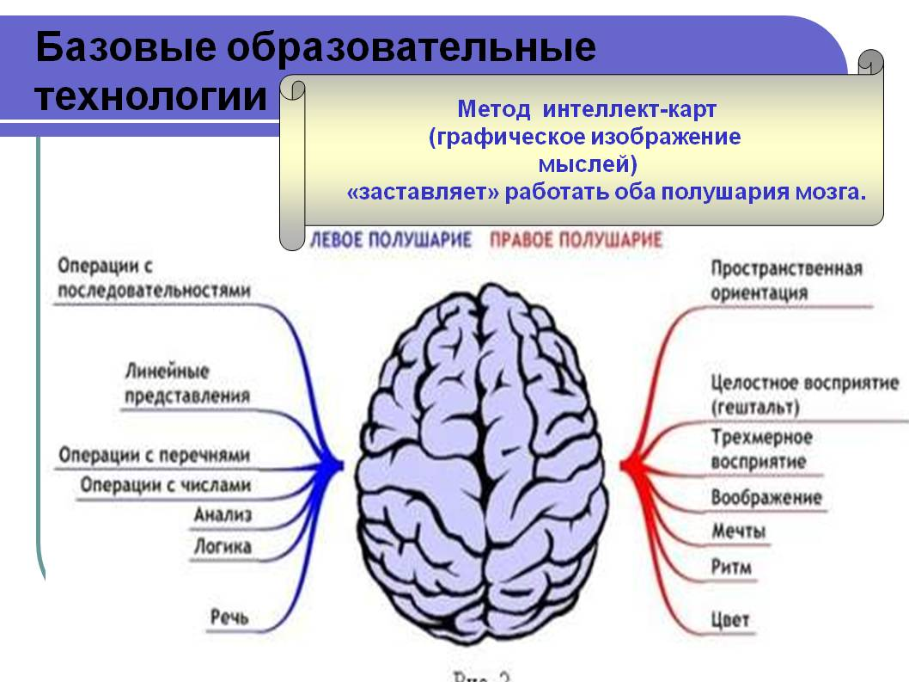
Психологические основания метода интеллект-карт

Slide 6
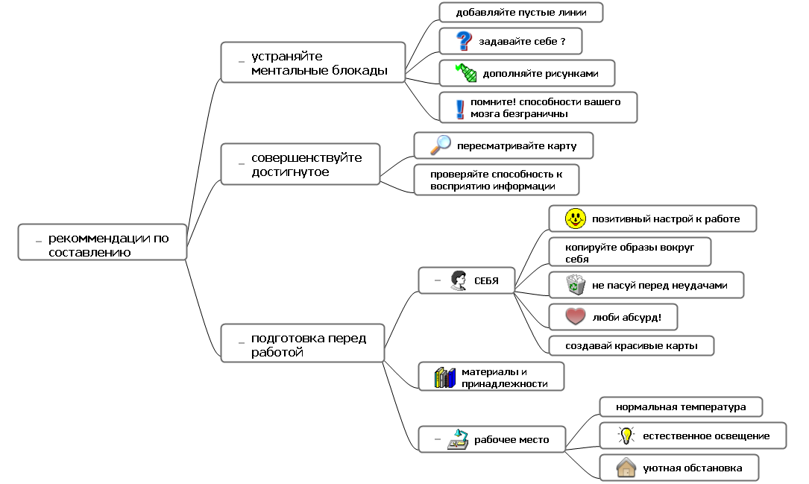
Рекомендации по составлению интеллект - карт

Slide 7
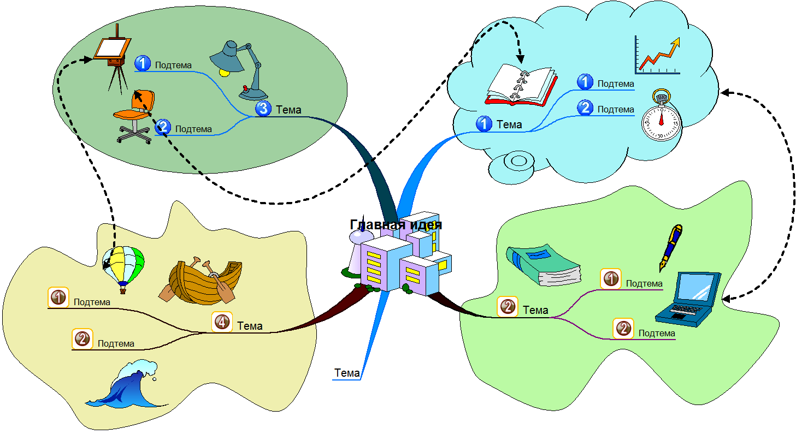
Интеллект – карта –это графическое выражение процесса мышления.

Slide 8
Области применения Интеллект-карт:
Запоминание
подготовка к экзаменам;
запоминание списков.
Презентации
вы за меньшее время демонстрируете больше информации, при этом вас лучше понимают и запоминают;
проведение деловых встреч и переговоров.

Slide 9
Области применения Интеллект-карт:
Планирование
управление временем: план на день, неделю, месяц, год…
разработка сложных проектов: нового бизнеса,…
Мозговой штурм
генерация новых идей, творчество;
коллективное решение сложных задач.
Принятие решений
четкое видение всех «за» и «против»;
более взвешенное и продуманное решение.

Slide 10
Примеры интеллект –карт
Совместное планирование целей изучения темы с использованием технологии «интеллект-карт».
Изучение нового материала.
Повторение ранее изученного материала.
Обобщение изученной темы

Slide 11
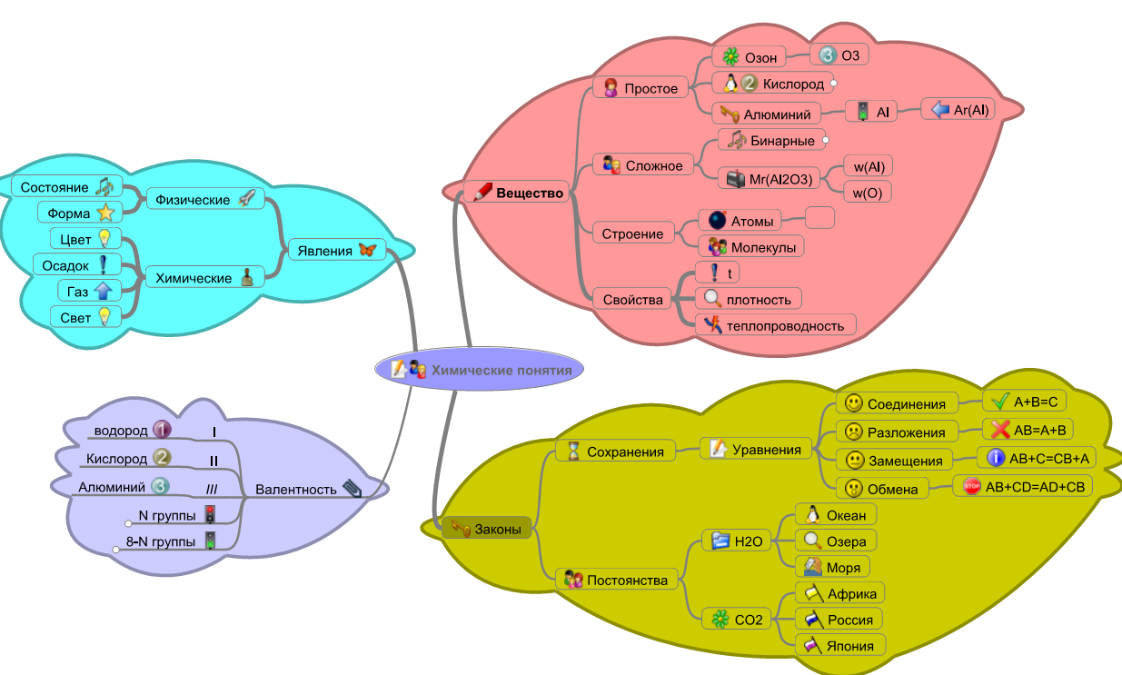
Общение изученной темы «Первоначальные химические понятия»
Вещество, валентность, атомы, молекулы, простые и сложные вещества, законы сохранения массы и постоянства состава, химические уравнения, индексы, формулы, типы реакций, явления, массовая доля вещества и т .д

Slide 12
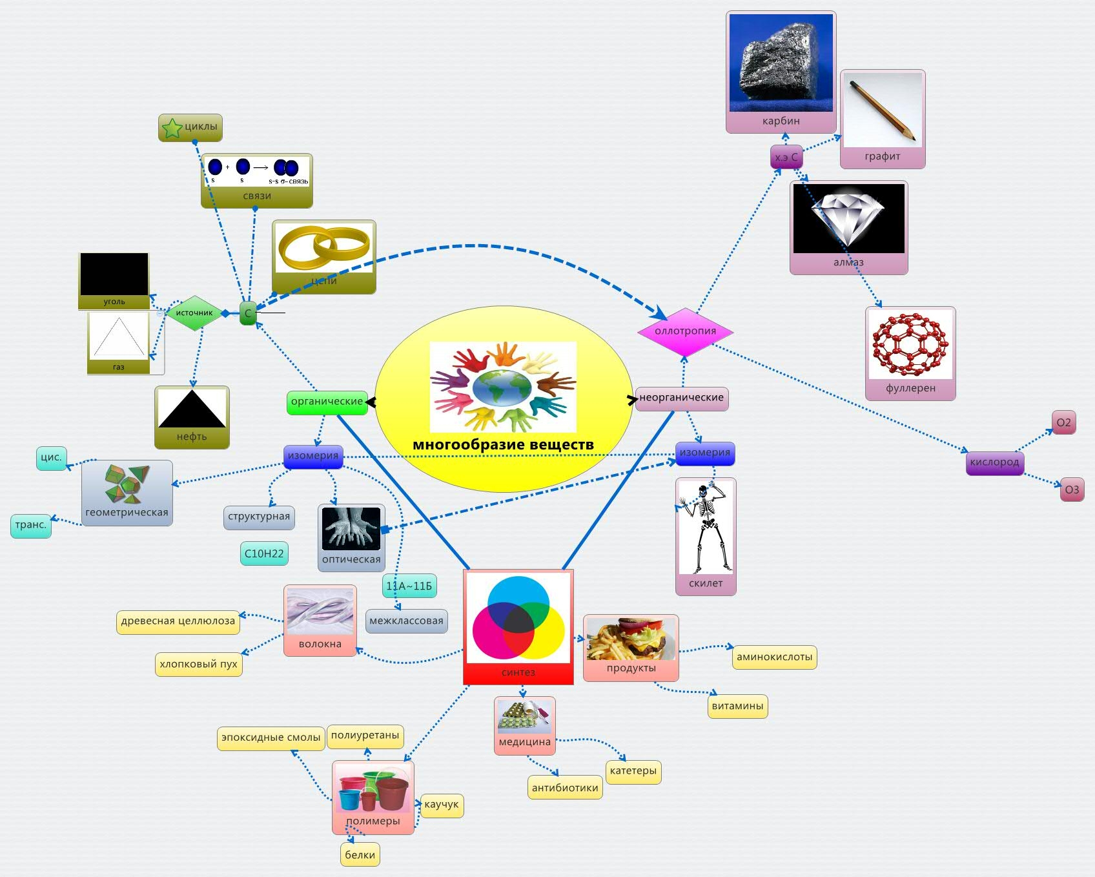
Многообразие веществ.11класс

Slide 13
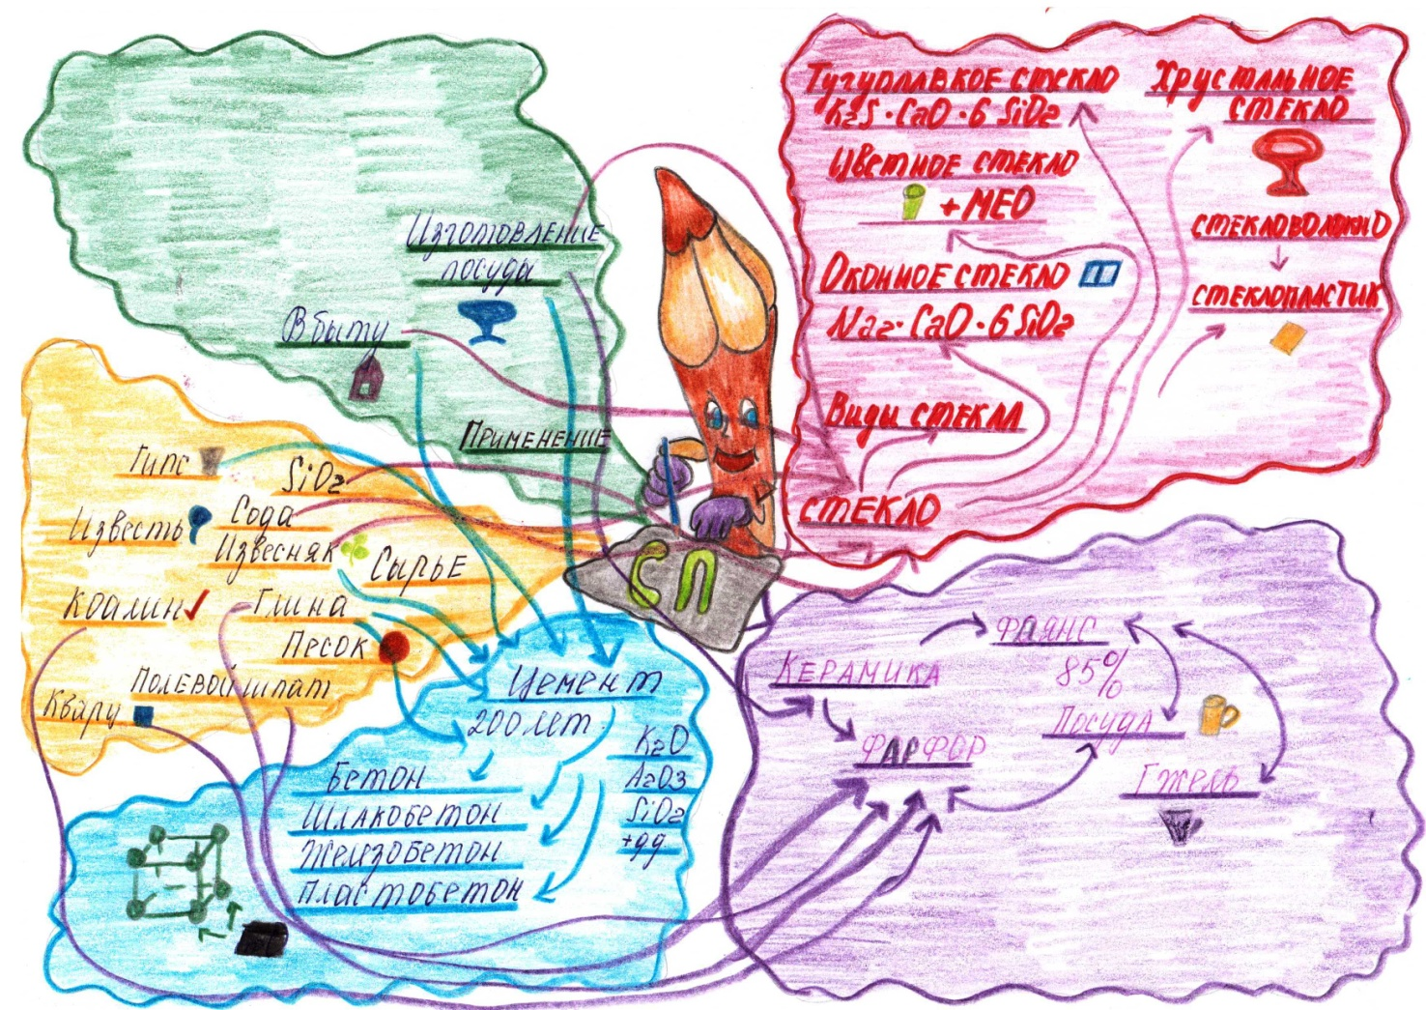
Силикатная промышленность.

